Slide 1
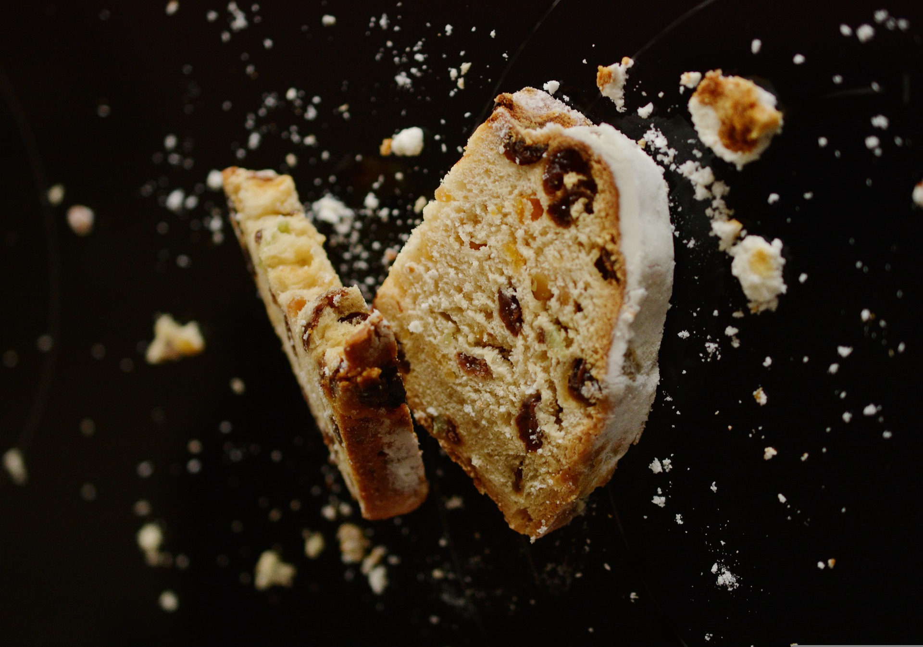
Essstörungen

Slide 2
Faktencheck
Essstörungen sind ernste, psychosomatische Erkrankungen
Es gibt drei Arten von Eating Disorder
Essstörungen sind heilbar, können aber tödlich enden
20% aller Jugendlichen weisen ein gestörtes Essverhalten auf
Mädchen sind doppelt so oft betroffen wie Jungen
3-5% aller Menschen leiden an einer Essstörung
Das Körpergewicht sagt nichts darüber aus, ob es sich um eine Essstörung handelt oder nicht

Slide 3
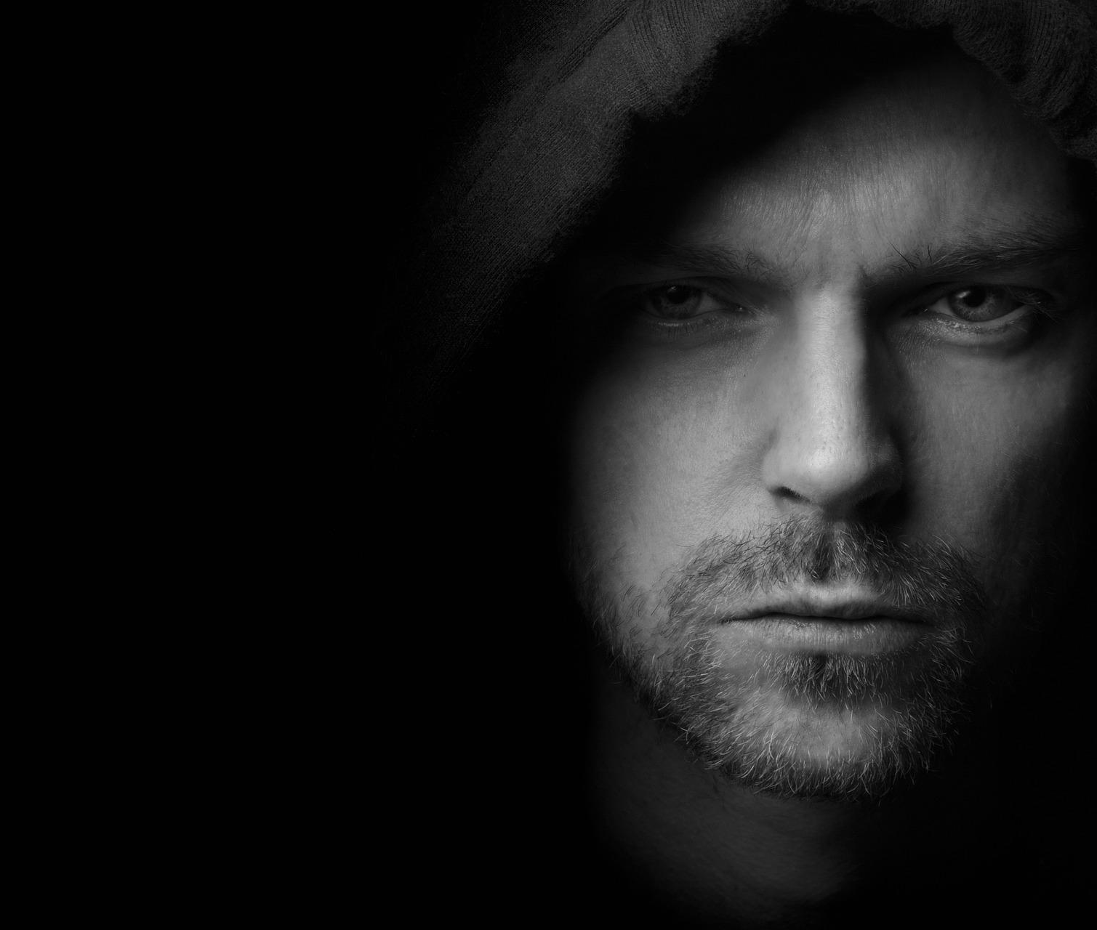
Arten von Essstörungen
Binge- Eating:
Regelmäßige, unkontrollierte Essattacken ohne Gegenmaßnahme
Bulimie:
Ess-Brech-Sucht
Anorexie:
Verweigerung der Nahrung, Angst vor Gewichtszunahme

Slide 4
Symptome einer Eating-Disorder
Essen & Gewicht wird zum ständigen Thema
Nahrungsverweigerung
Heimliches (und unkontrolliertes) Essen
Ablehnen des eigenen Körpers
Panik vor Gewichtszunahme
Hoher Leidensdruck

Slide 5
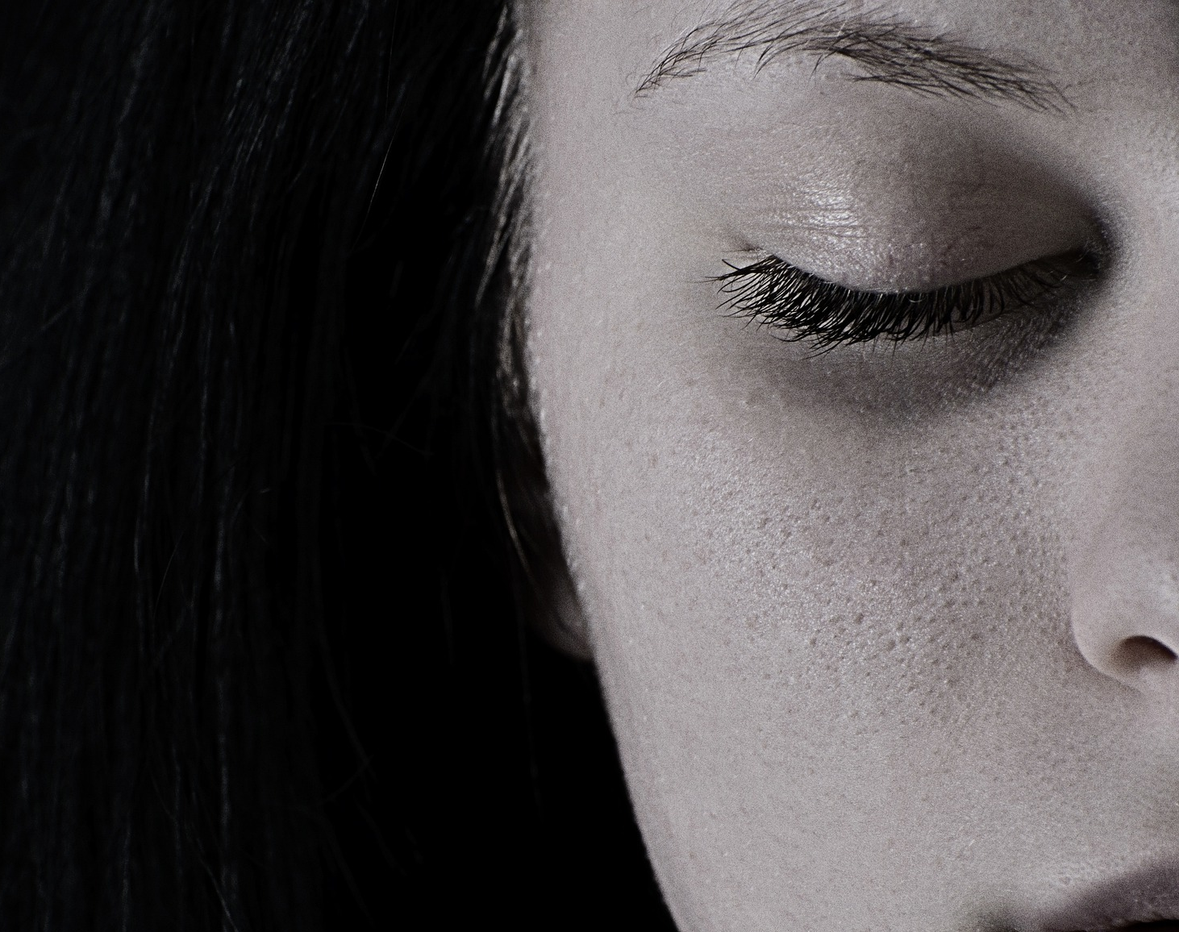
Ursachen einer Essstörung
Verdrängen von Emotionen
Verlangen nach Kontrolle
Geringes Selbstwertgefühl
Hoher Perfektionismus
Social Media
Diäten

Slide 6
Folgen einer Essstörung
Bei Anorexie:
Untergewicht, Nährstoffmangel, schlechtes Imunsystem, Muskelschwund, Potenzverlust,
Bei Bulimie:
Geschädigte Zähne und Speiseröhre
Beim Binge- Eating
Übergewicht, Gelenkschmerzen, Bluthochdruck, Diabetes

Slide 7
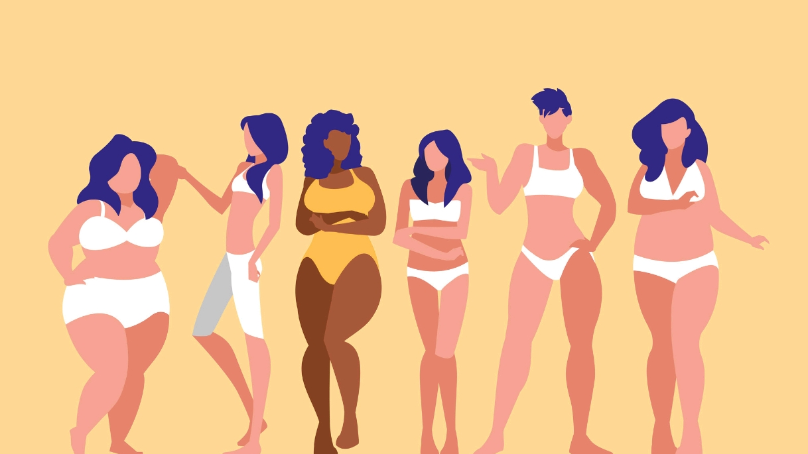
Heilung
Psychotherapie
Ernährungstherapie
Bewegungstherapie
Medikamente (selten)

Slide 8
Hilfe
Wenn ihr euch unsicher seid, könnt ihr hier mehr erfahren:
bzga-essstoerungen.de
Dort gibt es Informationen und ein Beratungsangebot.
Telefonseelsorge:
www.telefonseelsorge.de
Dort könnt ihr mit jemandem reden oder chatten.

Slide 9
Ende

